Slide 1
San Fernando College
Programa de
Integración Escolar
Razones
Ed. Diferencial, Bernardita Cortés Recabarren
Ed. Diferencial, Bernardita Cortés Recabarren.

Slide 2
¿Qué son las razones en matemáticas?
Es un vínculo entre dos magnitudes que son comparables entre sí.
Se trata de aquello que resulta cuando una de las magnitudes o cantidades se divide o se resta por otra.
Las razones, por lo tanto, pueden expresarse como fracciones o como números decimales.
Por ejemplo:
La razón de 24 entre 6 es igual a 4.
Esto quiere decir que si dividimos 24 en 6, obtendremos 4 como razón matemática.

Slide 3
24 / 6 = 4 dicho de otro modo: 6 x 4 = 24
Cabe destacar que, en muchas oportunidades, se distingue entre razón geométrica y razón aritmética. La razón geométrica supone el cociente de una progresión geométrica y consiste en comparar, como hicimos en el ejemplo anterior, dos cantidades a partir de su cociente (determinando qué número de veces está presente una en la otra).
Podemos afirmar, siguiendo con el mismo ejemplo, que 24 tiene 4 veces 6

Slide 4
Por ejemplo
Si queremos comparar estas dos cantidades entre si se puede realizar de la siente forma:
Niños 8
Niñas 16
8
16
Esto ya se convierte en una razón porque estamos comparando dos números o dos cantidades
Por casa 8 estudiantes varones hay 16 estudiantes mujeres

Slide 5
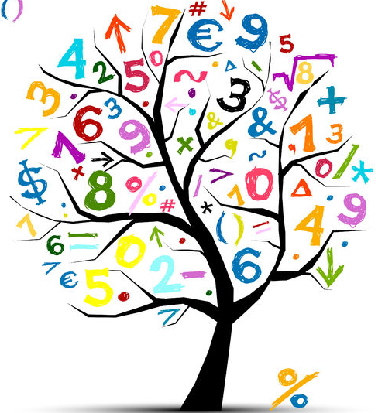
Por ejemplo
Niños 8
Niñas 16
la mitad de 8 es 4 y la mitad de 16 es 8
La mitad de 4es 2 y la mitad de 8 es 4
8
16
4
8
2
4
Esto se puede simplificar

